Slide 1
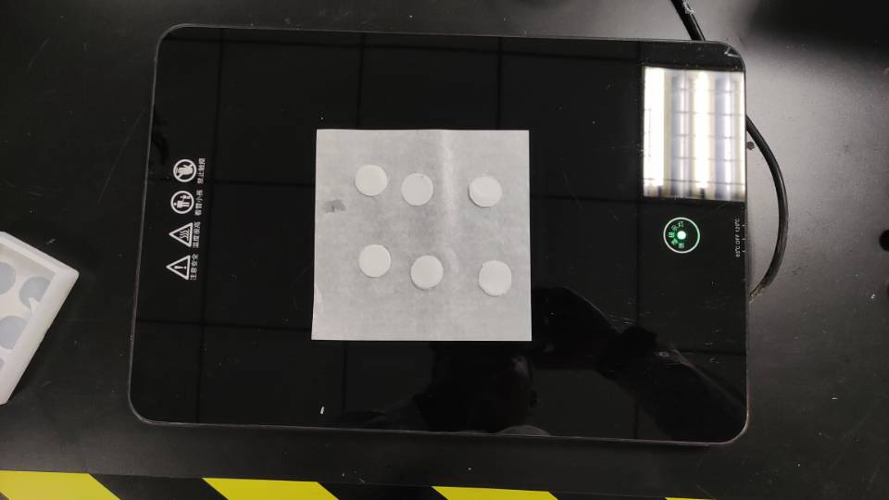
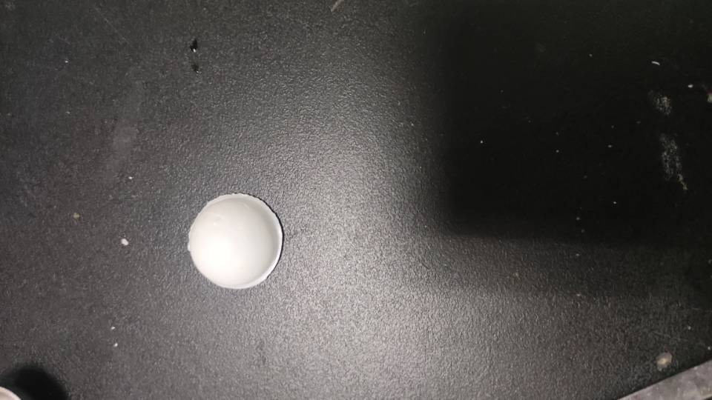
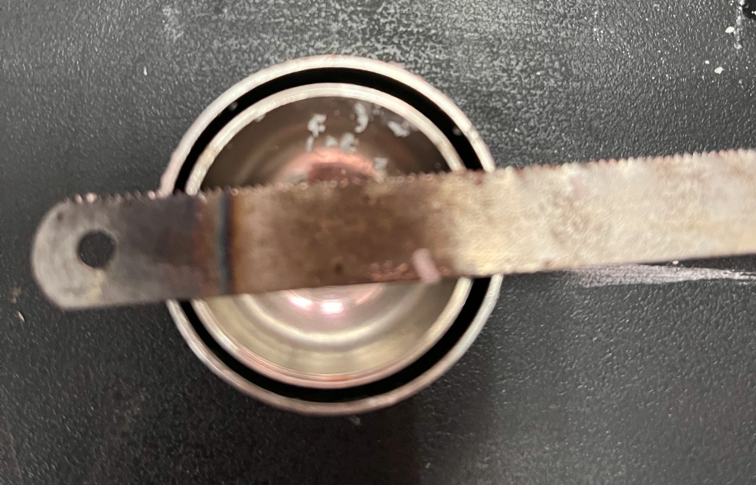
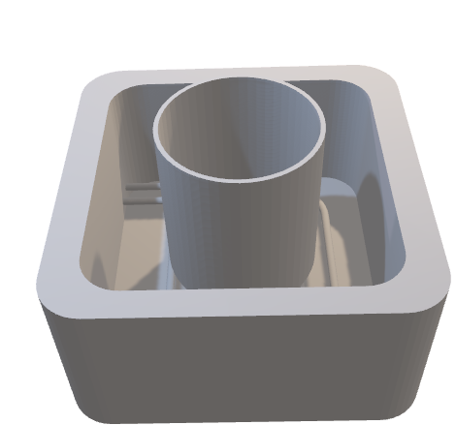
温控胞衣小球生产设备
思路1：
先生产出半球外壳，再由两个半球状外壳粘合成完整的小球外壳，之后向其中注入阻化液体。
凝固后做成圆形薄片
水浴锅：融化胞衣外壳复合材料。
用模具压或者高压气体吹
形成半球壳
熔融状直接注入两个半球壳模具
直接形成

Slide 2
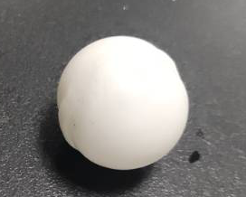
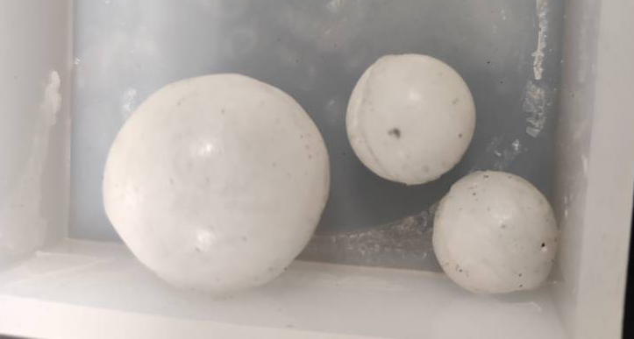
温控胞衣小球生产设备
思路1：
先生产出半球外壳，再由两个半球状外壳粘合成完整的小球外壳，之后向其中注入阻化液体。
形成胞衣小球
两个半球粘合
阻化液可用针管注射

Slide 3
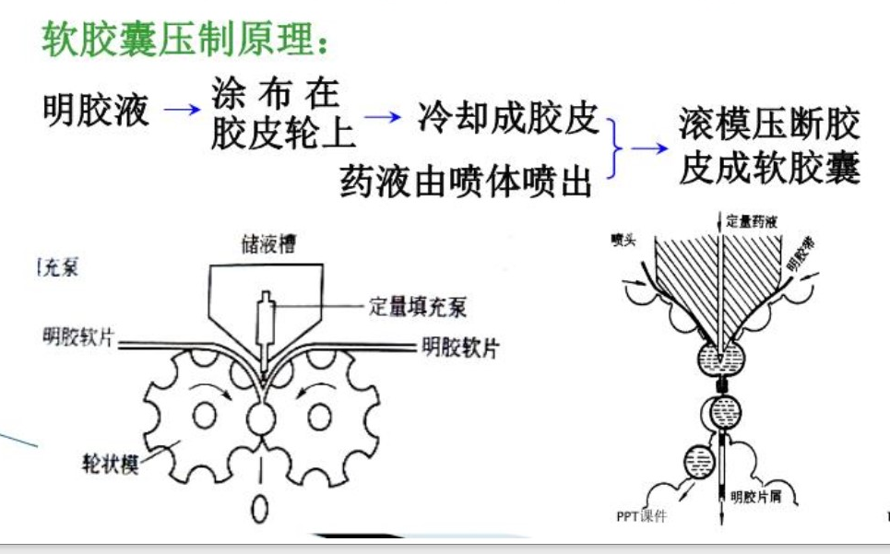
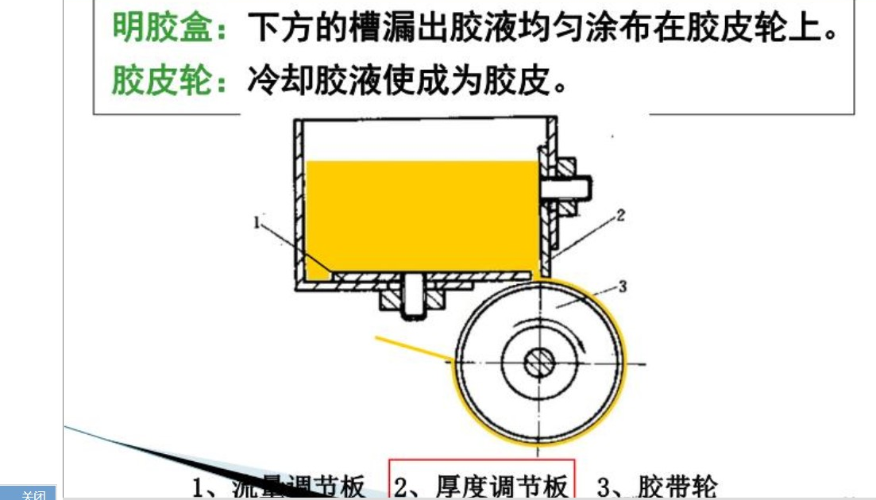
温控胞衣小球生产设备
思路2：
借鉴药丸生产工艺，把胞衣外壳材料做成明胶软片，两片明胶软片直接由模具压成完整球壳，并且向其中注入阻化液体。
对材料要求高
制造明胶软片

Slide 4
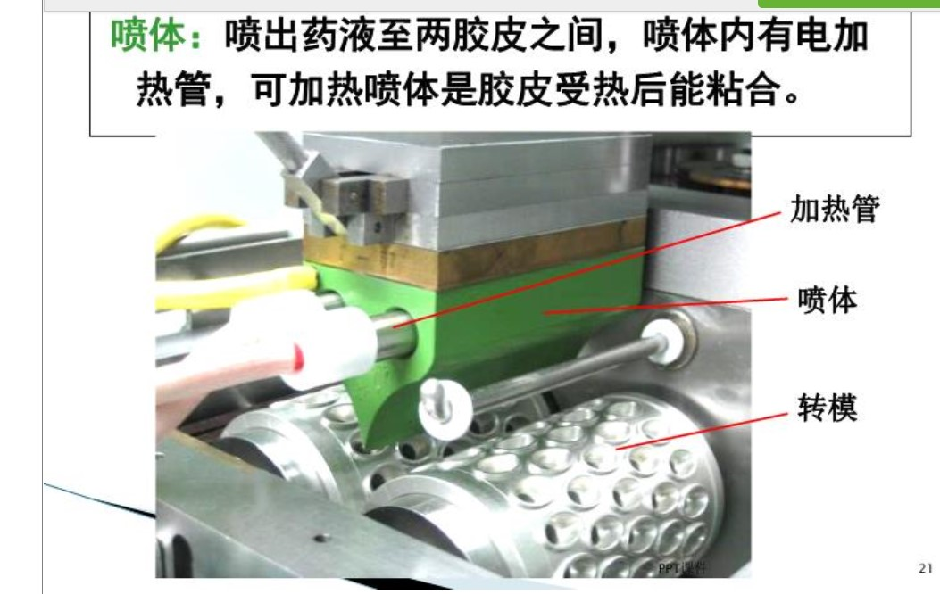
温控胞衣小球生产设备
思路2：
借鉴药丸生产工艺，把胞衣外壳材料做成明胶软片，两片明胶软片直接由模具压成完整球壳，并且向其中注入阻化液体。
对材料要求高

Slide 5
